Slide 1



مرحبًا بك في Hour of CodeTM
مرحبًا بك في تعليمات Hour of CodeTM البرمجية
Notes:
العرض التالي مخصص للاستخدام للشباب للمرحلة العمرية من 11 سنة فأكثر. نوصي بتقديم 90 دقيقة من العرض التقديمي، وأن تكون هناك مناقشة موجهة، ومقاطع فيديو، وأنشطة لتدريب الطلاب على التعيلمات البرمجية.
نموذج لنص المقدم:
"مرحبًا بك! أنا >اسم<، من >المؤسسة<. مرحبًا بك في Hour of CodeTM لهذا العام! Hour of CodeTM هي حملة عالمية مقدمة من Code.org تهدف إلى توضيح أنه يمكن لأي شخص تعلم الأساسيات الخاصة بالبرمجة. واليوم، ستكون جزءًا من هذا الجهد، وستقوم بعمل برنامج Minecraft Hour of CodeTM التعليمي الجديد من Microsoft. وقبل ذلك، سنتحدث قليلاً حول طبيعة البرمجة بالفعل، ولماذا هذا الأمر مهم، وكيف يمكن أن يكون لها تأثيرًا إيجابيًا على حياتك!"
هدف الشريحة:
إثارة حماس المشاركين للتعرف على Hour of CodeTM!
ملاحظة لمنظم الفعاليات:
تم تصميم معظم الشرائح في العرض التقديمي للحدث بحيث يتم عرضها لفترة وجيزة، بضع ثوان في معظم الحالات، وذلك لتوفير تعزيز بصري قوي للعرض التقديمي السريع النقاشي المقدم للحضور.
تعليمات الصور الخاصة بهذه الشريحة:
تمثل هذه الصورة مشاركة عالمية في أحداثHour of CodeTM .

Slide 2

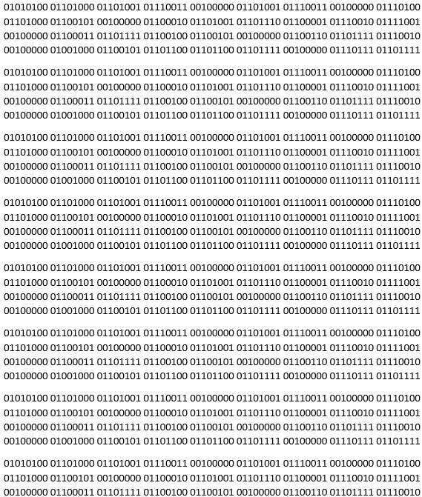
لنتحدث عن البرمجة
قبل أن نبدأ، دعنا نتحدث عن البرمجة.
Notes:
نموذج لنص المقدم:
"ربما تكون على علم بالفعل أن البرمجة هي ما يستخدمه الناس لإعطاء تعليمات تكنولوجية. فأجهزة الكمبيوتر لا تفهم اللغة الإنجليزية، لذا يجب علينا إعطاءها الأوامر بلغة تفهمها. هذه اللغة هي البرمجة! ما الذي قد لا تعرفه هو أن استخدام البرمجة غير مخصص فقط لمهندسي البرامج والأشخاص العاملين في عالم التكنولوجيا، فالبرمجة تعتبر مهارة رائعة يمكن لأي شخص تعلمها!"
ملاحظة لمنظم الفعاليات:
يتم عرض الفيديو تلقائيًا عندما تنتقل إلى الشريحة التالية.
هدف الشريحة:
ويهدف القسم التالي إلى تغيير المفاهيم الخاطئة المرتبطة بالبرمجة بين العديد من الشباب.
تعليمات الصور الخاصة بهذه الشريحة:
إنها صورة لـ "التعليمة البرمجية المزدوجة لعالم Hello" تم تكراره 8 مرات.

Slide 3


ماذا تعرف عن "البرمجة"؟
عندما تسمع المصطلح ”البرمجة، ماذا يرد على ذهنك؟
أخبر أصدقائك خلال دقيقتين، ثم دع باقي المجموعة بالكامل تعرف الأمر!
سؤال
Notes:
نموذج لنص المقدم:
"ما الذي تفكر فيه عند سماع كلمة "التعيلمات البرمجية"؟ استغرق بضع دقائق للتفكير في "البرمجة" وما تعنيه لك."
[موجه للنقاش]
"الآن دعونا نشاهد مقطع فيديو قصيرًا يظهر لك كيف أصبحت البرمجة شائعة، وكم من الشباب، مثلك، جربوها!”
هدف الشريحة:
الهدف: الحث على إجراء مناقشة وقياس المفاهيم المتصورة مُسبقًا التي قد تكون موجودة لدى الشباب حول البرمجة. ونحن نعلم أن هناك بعض المفاهيم الخاطئة العامة حول البرمجة وعلوم الكمبيوتر: هذا المفهوم يقول أن البرمجة لا تقتصر على أولئك الجيدين في الرياضيات، "المهووسين" بها، وفي الغالب للأولاد. في الشرائح التالية، سنقوم بتصحيح أي مفاهيم خاطئة حول البرمجة لتغيير وجهة نظر المشاركين قبل أن ننتقل إلى البرنامج التعليمي.
ملاحظة لمنظم الفعاليات:
كن حذرًا، لا تعزز تلك الأساطير عن طريق الاستمرار في النقاش عنها. اسأل مجموعتك عما يفكرون به! قد تندهش!
"أولاً، سوف نشاهد مقطع فيديو قصيرًا يظهر لك كيف أصبحت البرمجة شائعة في السنوات القليلة الماضية، وكم من الشباب، مثلك، جربوها!”

Slide 4
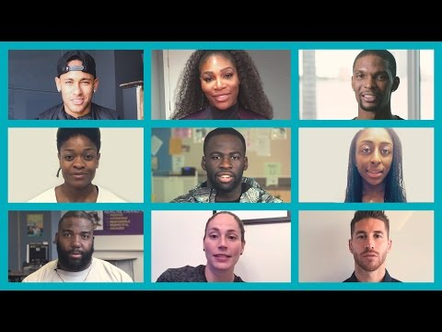
Hour of Code™ video by Code.org
Notes:
هدف الشريحة:
دفع حماس الشباب حول البرنامج التعليمي Hour of CodeTM.
تعليمات الصور الخاصة بهذه الشريحة:
يجب أن يتم تشغيل الفيديو تلقائياً.
إذا كنت ترغب في تغيير اللغة أو الترجمات المصاحبة، يمكنك إجراء ذلك في الرابط أدناه بالنقر على رمز الترس "الإعدادات" في الجانب السفلي الأيسر من الفيديو. قد تحتاج إلى إعادة تضمين الرابط إذا قمت بذلك: https://www.youtube.com/watch?t=1&v=2DxWIxec6yo
يمكن العثور على مقاطع فيديو إضافية في code.org، والاستعاضة عنها إذا كنت تبحث عن رسالة مختلفة للحضور لديك.

Slide 5

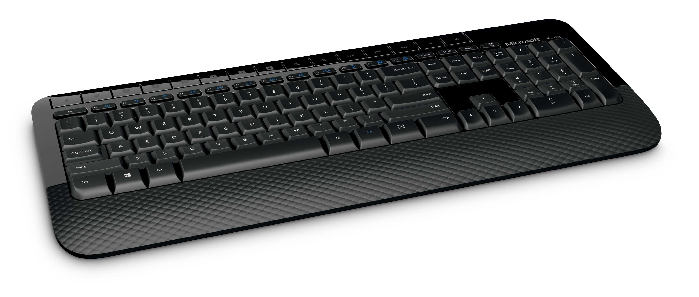

إنها ليست كذلك
إنها ليست كذلك.
Notes:
نموذج لنص المقدم:
"دعنا نتكلم عما يُعد تصورًا خاطئًا حول البرمجة. البرمجة ليست شيئًا يجب عليك القيام به بمفردك، كما أنها ليست شيئًا صعبًا كما قد تظن!”
هدف الشريحة:
الشرائح من 5 – 8 تهدف إلى كسر المفاهيم المتصورة لدى الشباب من سن 11 – 14 عامًا عن طبيعة الأشخاص الذين يكتبون البرمجة، وما شكل هذه البرمجة. نحن نريد بالفعل مساعدة هؤلاء الشباب على كسر النماذج النمطية المتكونة لديهم، وذلك من خلال مساعدتهم على معرفة أن البرمجة ليست:
نشاطًا منعزلاً
نشاطًا ذكوريًا فقط
فقط "للمهووسين"
مخصصة فقط للأشخاص المتميزين في مجال الرياضيات
مخصصة فقط للأشخاص الذين يريدون تطوير برامج الكمبيوتر

Slide 6

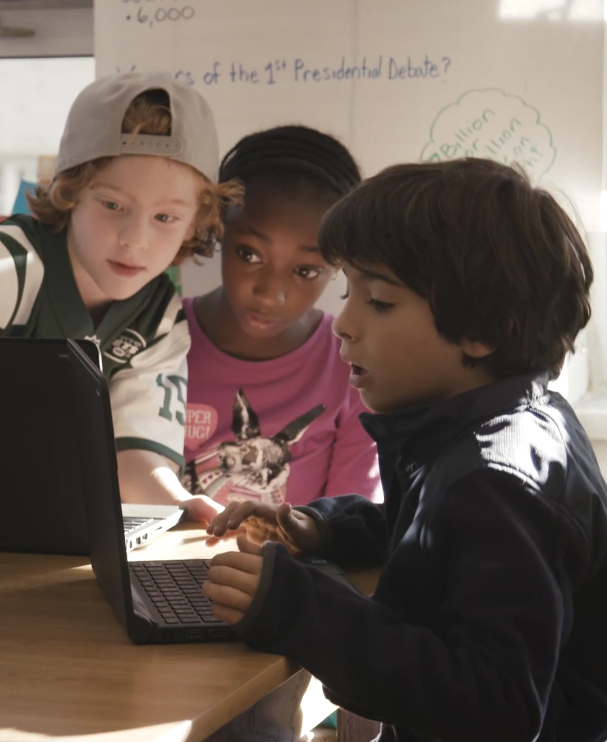

وليست كذلك أيضًا
قد يكون هذا.
Notes:
نموذج لنص المقدم:
"البرمجة لا تعني الجلوس على المكتب منفردًا لساعات! كما أن فرق البرمجة المتنوعة تقدم حلولاً أفضل ومنتجات برمجية أفضل."
هدف الشريحة:
البرمجة عبارة عن نشاط لأي شخص. كما أن فرق البرمجة المتنوعة تقدم منتجات برمجية أفضل.

Slide 7
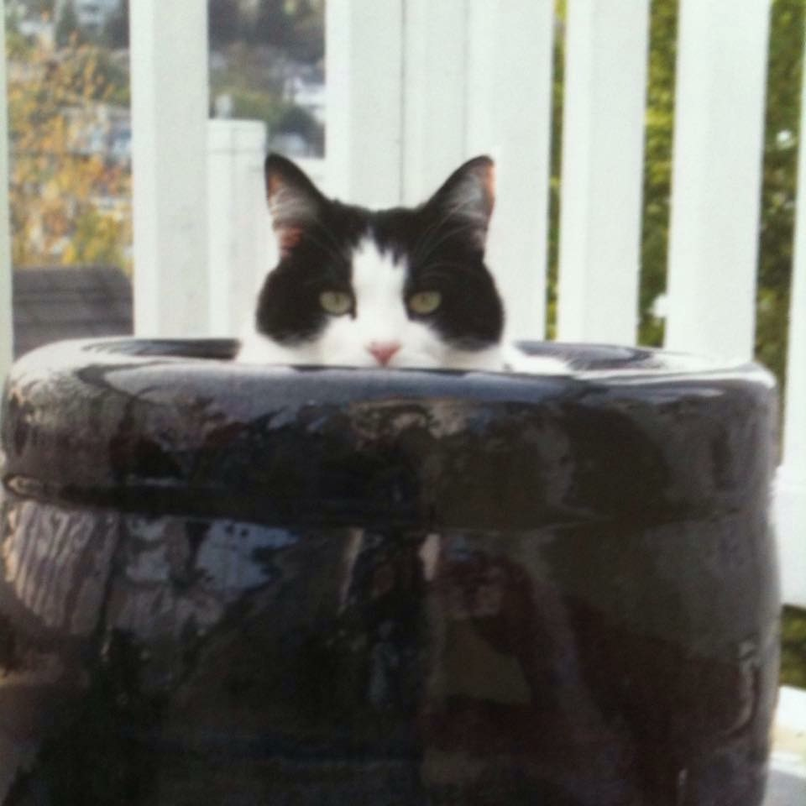

هي كذلك!
إنها كذلك.
Notes:
نموذج لنص المقدم:
"ما قد لا تعرفه أن البرمجة مفيدة بالفعل حتى للقطط الصغيرة في موقع العمل...”
هدف الشريحة:
لكي تجعل الناس يضحكون، فهذه الشريحة عبارة عن نكتة ومصدرًا للمرح فقط!
تعليمات الصور الخاصة بهذه الشريحة:
الصورة المخصصة لهذه الشريحة ينبغي أن تكون صورة سخيفة، أو .gif لكي تحافظ على انخراط الجمهور في الفعالية.

Slide 8

إنني أمزح فقط
إنني أمزح فقط…
Notes:
نموذج لنص المقدم:
"إنني أمزح فقط!”
هدف الشريحة:
توضيح أن الشريحة السابقة كانت مجرد مزحة.

Slide 9

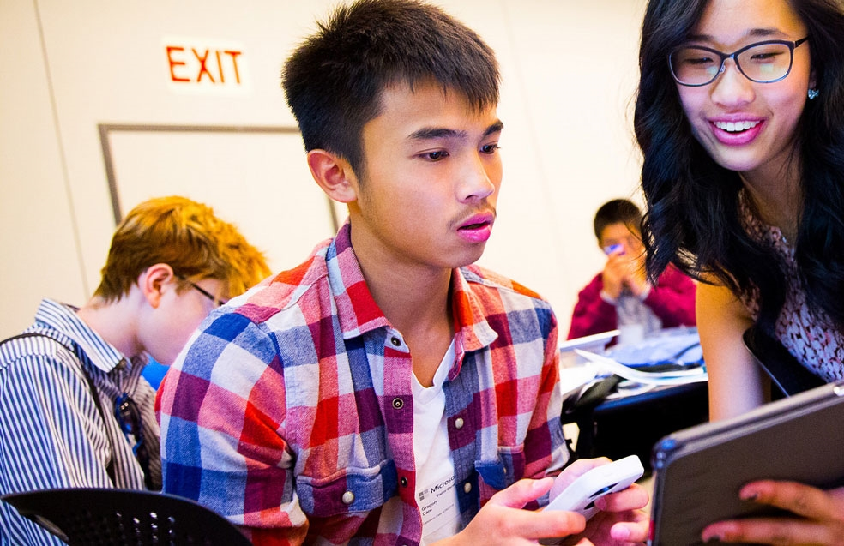
في الحقيقة هي كذلك
إنها كذلك.
Notes:
نموذج لنص المقدم:
"والآن، دعنا نتحدث عن طبيعة البرمجة. ربما لا تعرف ذلك، ولكنه نشاط تعاوني، وهو مناسب للأولاد والبنات!”
هدف الشريحة:
في الشرائح من 9 – 12، نحن نوضح للشباب بطريقة مرئية حجم المرح الذي يمكنهم الاستمتاع به عند التعامل مع البرمجة. نحن نريد بالفعل التأكيد على أن البرمجة:
تعاونية
أي جنس
مناسبة للأشخاص المنطويين والمنفتحين على السواء
تتعلق بحل المشكلات. تتضمن البرمجة قدرًا قليلاً للغاية من الرياضيات
مناسبة للأشخاص الذين يريدون استخدام أجهزة الكمبيوتر لكي تساعدهم في إبراز عواطفهم
تعليمات الصور الخاصة بهذه الشريحة:
إذا كانت هذه الصورة سيتم تبادلها، فتأكد أنها تناسب المعايير التالية:
تشتمل على شباب من سن المراهقة المبكرة/سن المدرسة المتوسطة
توضح أن المشاركين يستمتعون بوقتهم من خلال التعامل مع التكنولوجيا
تحتوي على مجموعة من الناس، وليس فقط أفراد
وتشتمل على إناث

Slide 10

وهذا
إنها كذلك.
Notes:
نموذج لنص المقدم:
"إنه أيضًا شيء يمكن أن يساعدك على إنجاز العديد من الأهداف، مثل إنشاء مدونة، أو موقع ويب، أو تطبيق مع أصدقائك.”
هدف الشريحة:
في الشرائح من 9 – 12، نحن نوضح للشباب بطريقة مرئية حجم المرح الذي يمكنهم الاستمتاع به عند التعامل مع البرمجة. نحن نريد بالفعل التأكيد على أن البرمجة:
تعاونية
لأي جنس
مناسبة للأشخاص المنطويين والمنفتحين على السواء
تتعلق بحل المشكلات. تتضمن البرمجة قدرًا قليلاً للغاية من الرياضيات
مناسبة للأشخاص الذين يريدون استخدام أجهزة الكمبيوتر لكي يساعدهم في إبراز عواطفهم
تعليمات الصور الخاصة بهذه الشريحة:
إذا كانت هذه الصورة سيتم تبادلها، فتأكد أنها تناسب المعايير التالية:
تحتوي على ذكور وإناث في عمر المراهقة/المرحلة الدراسية المتوسطة
توضح أن المشاركين يستمتعون بوقتهم من خلال التعامل مع التكنولوجيا
تحتوي على مجموعة من الناس، وليس فقط أفراد

Slide 11
البرمجة تتعلق بـ
البرمجة تتعلق بـ…
Notes:
نموذج لنص المقدم:
"والآن، دعنا نغوص بالفعل داخل طبيعة العلامات البرمجية.”
هدف الشريحة:
لضبط القسم التالي، وإثارة الشباب حول طبيعية البرمجة.
تعليمات الصور الخاصة بهذه الشريحة:
غير متاح

Slide 12
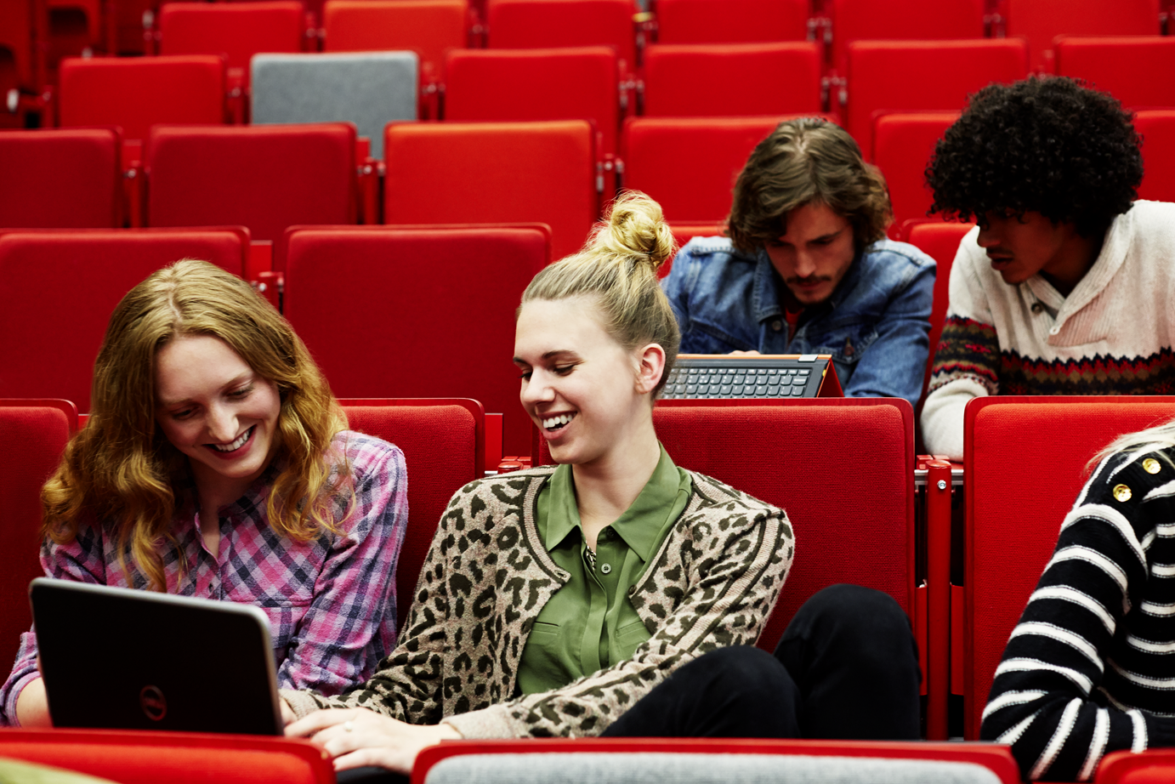

حل المشكلات
حل المشكلات
Notes:
نموذج لنص المقدم:
"البرمجة لا تتعلق بكتابة برنامج فقط، أو إعطاء تعليمات خاصة بالكمبيوتر. يتعلق الأمر بالعمل مع الأصدقاء لحل مشكلة بطريقة جديدة.”
هدف الشريحة:
لكي توضح للشباب أن البرمجة تجذب العقل النشط، فهي مثل الأحجية، أو تركيب الأشياء، والبحث عن حلول.
تعليمات الصور الخاصة بهذه الشريحة:
إذا كانت هذه الصورة سيتم تبادلها، فتأكد أنها تناسب المعايير التالية:
مجموعة من الشباب يعملون معًا وينظرون إلى شاشة كمبيوتر أو كمبيوتر لوحي.

Slide 13


الإبداع
الإبداع
Notes:
نموذج لنص المقدم:
”الأمر يتعلق بدمج قدرتك الإبداعية مع قوة الكمبيوتر لعمل شيء مثير بالنسبة لك.”
هدف الشريحة:
متابعة توسيع أفق الشباب نحو ما يمكن أن ترتبط به البرمجة.
تعليمات الصور الخاصة بهذه الشريحة:
إذا كانت هذه الصورة سيتم تبادلها، فتأكد أنها تناسب المعايير التالية:
الشكل الفني لا يرتبط عادةً بالبرمجة، مثل الموسيقى أوالفنون البصرية.

Slide 14
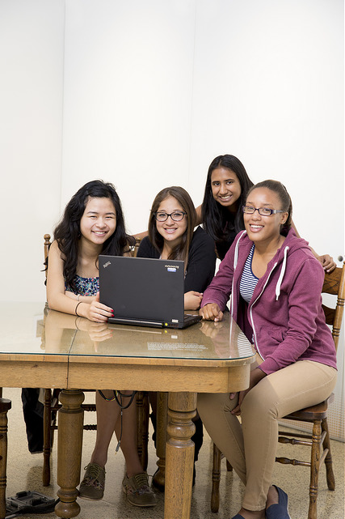

التعاون
التعاون
Notes:
نموذج لنص المقدم:
"يتعلق الأمر أيضًا بالعمل معًا لتقديم شيء جديد! "
هدف الشريحة:
لتصحيح التصور الخاطئ بأن البرمجة عادة شيء يتم القيام به والشخص جالس وحيدًا ومنفردًا. يمكنك لأي شخص كتابة تعليمات برمجية، فهذا أمر يمكن تحقيقه ويحمل متعة.
تعليمات الصور الخاصة بهذه الشريحة:
إذا كانت هذه الصورة سيتم تبادلها، فتأكد أنها تناسب المعايير التالية:
مجموعة من الشباب يظهرون معًا، يمرحون معًا.

Slide 15
ماذا تحب أن تعمل؟
ما الشيء الذي تحب أنت وأصدقائك القيام به؟
سؤال
Notes:
نموذج لنص المقدم:
"ماذا تحب أن تفعل بمشاركة أصدقائك؟ يمكن أن يكون ذلك أي شيء على الإطلاق – التطوع، ممارسة الرياضة، الموضة، ألعاب الفيديو.”
هدف الشريحة:
تحديد موضع البرمجة باعتبارها نشاطًا اجتماعيًا، وهو الاختيار الأكثر احتمالاً أن يستثمر فيه الشباب طاقتهم.

Slide 16


اعط قبلة الحياة لاهتماماتك
بغض النظر عن طبيعة اهتماماتك، فالبرمجة بإمكانها أن تجعل هذه الاهتمامات حقيقية.
Notes:
نموذج لنص المقدم:
"يمكن أن تكون البرمجة فعليًا ذات صلة بجميع الأشياء التي تحب القيام بها!”
* أمثلة يمكن ذكرها
إذا كان هناك شخص يهتم بـ ألعاب الفيديو، فيمكنه استخدام البرمجة لكي يقوم بتصميم هذه الألعاب لصالحه.
الناس الذين يهتمون بـ الموضة، يمكنهم عمل مدونتهم الخاصة التي تروج للتلميحات المتعلقة بالموضة الخاصة بهم.
المشاركون الذين يهتمون بـ الأدب، يمكنهم تصميم موقع يشارك "ما يجب قراءته" لهذا الشهر ووجهات نظرهم الشخصية.
هدف الشريحة:
إبراز الأهمية الخاصة بالسلطة الاجتماعية في هذه المرحلة العمرية، فمن الضروري أن نعكس أن البرمجة يمكن تطبيقها على أي مجال من مجالات الحياة، ولا يعد ذلك انحرافًا عن المعتاد.
تعليمات الصور الخاصة بهذه الشريحة:
بالنسبة لهذه الصورة، فقد قمنا بتضمين صورة شرارات لامعة، وذلك لتأكيد تصاعد بريق الفهم الجديد للتعليمات البرمجية.
إذا كانت هذه الصورة سيتم تبادلها، فتأكد أنها تناسب المعايير التالية:
صورة أو .gifتمثل بدء عمل شيء جديد، أو توسيع الآفاق.

Slide 17

قم بتطبيق ما تعلمته
أثناء قيامك بتنفيذ تعليمات برنامج Hour of CodeTM التعليمي، ضع في اعتبارك كيف يمكنك تطبيق ما تتعلمه على
ما تحب القيام به.
Notes:
نموذج لنص المقدم:
”سنبدأ قريبًا، لذا، أنا أريد منك أن تفكر في كل شيء تكلمنا عنه أثناء اللعب، وفكر في الطريقة التي يمكنك من خلالها تطبيق البرمجة في حياتك اليومية.”
هدف الشريحة:
لضمان أن يفكر الطلاب في كل شيء شاهدوه في العرض التقديمي أثناء مشاركتهم في Hour of CodeTM.
تعليمات الصور الخاصة بهذه الشريحة:
بالنسبة لهذه الصورة، فقد قمنا بتضمين صورة التقطها مصور، وإعادة التأكيد على أن البرمجة يمكن أن تكون مفيدة للعديد من الاهتمامات.
إذا كانت هذه الصورة سيتم تبادلها، فتأكد أنها تناسب المعايير التالية:
صورة أو .gifلشيء غير مرتبط بالبرمجة عادةً.

Slide 18
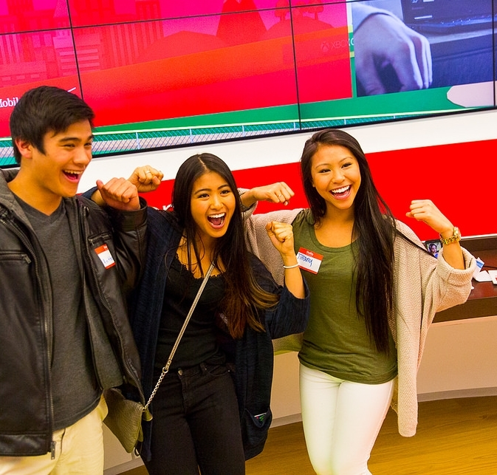
كيف يسير الأمر
Minecraft
Hour of CodeTM،
كيف تسير الأمور!
Notes:
نموذج لنص المقدم:
"حسنًا، هيا نبدأ!”
هدف الشريحة:
تقديم Hour of CodeTM.
تعليمات الصور الخاصة بهذه الشريحة:
إذا كانت هذه الصورة سيتم تبادلها، فتأكد أنها تناسب المعايير التالية:
صورة أو .gifلشباب تبدو عليهم الفرحة.

Slide 19
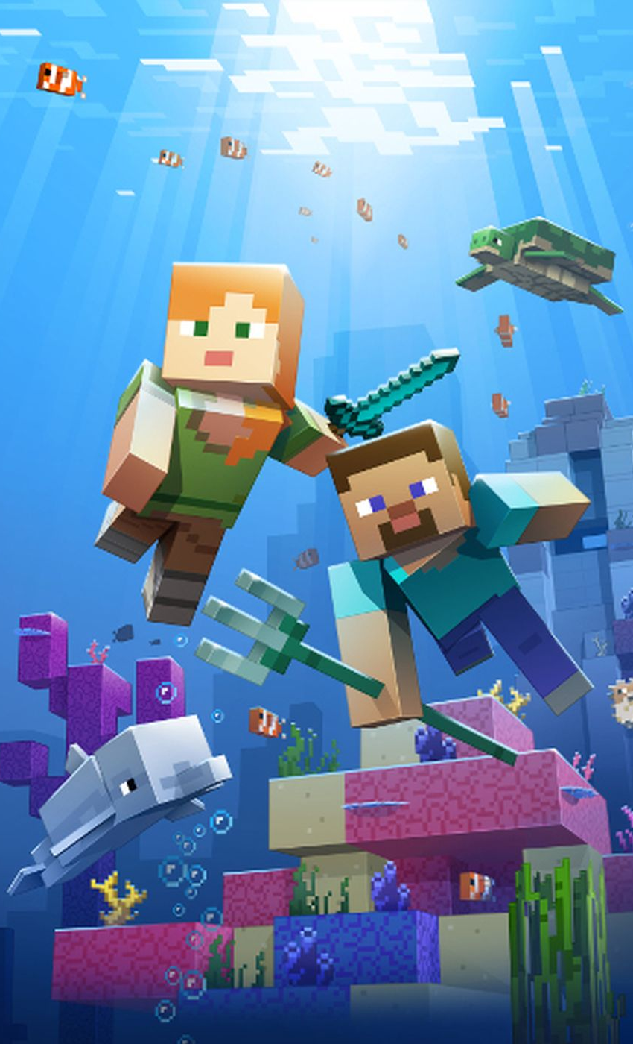
How it goes down
ساعة من البرمجة مع ماينكرافت: رحله مائية
Notes:
نموذج لنص المقدم: "هل أنت مستعد لتبدأ برمجة؟ هيا نبدأ!" اليوم مع ساعة من البرمجة، سنتعلم باستخدام دورة تعليمية مستوحاه من لعبة ماينكرافت! الدورة تستخدم شخصيات و مفاهيم من لعبة ماينكرافت، و لكنها مختلفة عن اللعبة. في ساعة من البرمجة ماينكرافت, سوف تغوص تحت الماء و تتعلم و تستخدم مفاهيم مختلفة من البرمجة مثل حلقات التكرار و العبارات الشرطية لتصمم حلول من ابتكارك لتستكشف البر و البحر.
هدف الشريحة: لتقديم ساعة من البرمجة
ملاحظات لمقدم المحتوى:
هناك اكثر من دورة لبرامج ماينكرافت. ابدأ بدورة هذا العام و إذا انهي المتدربون الدورة مبكراً إستخدم الدورات الأخري. كل دورة تهتم ببعض مبادئ البرمجة, لذلك انهاء جميع الدورات سيكون رائع حقاً!
إذا كنت لا تستطيع إعطاء كل مشارك جهازاً خاصاً بهم, كون فرق من فردين, مع تبادل الادوار مع كل خطوة من كل درس. حتي يحصل كل منهم علي فرصة للتنفيذ والملاحظة. نقترح للافراد التدرب بمفردهم باستخدام الألغاز.
بعد خمسه عشر دقيقه ، قم بتهنئة المجموعات علي التقدم المحرز وما تم كتابته من البرنامج.
للمشاركين ذوى المستويات المتقدمة اللذين انتهوا من الدورات, قم بدعوتهم لتنفيذ برنامج إنقاذ السلاحف, وهي مجموعة من الأهداف الثانوية والأكثر تحدياً علي بعض المستويات. وأخيرا ، بالنسبة لأولئك الذين يرغبون في اختصار “ساعة من البرمجة”، الدورة الرابعة تهدف لشرح مبادئ حلقات التكرار والدورة السابعة تشرح مبادئ العبارات الشرطية.

Slide 20
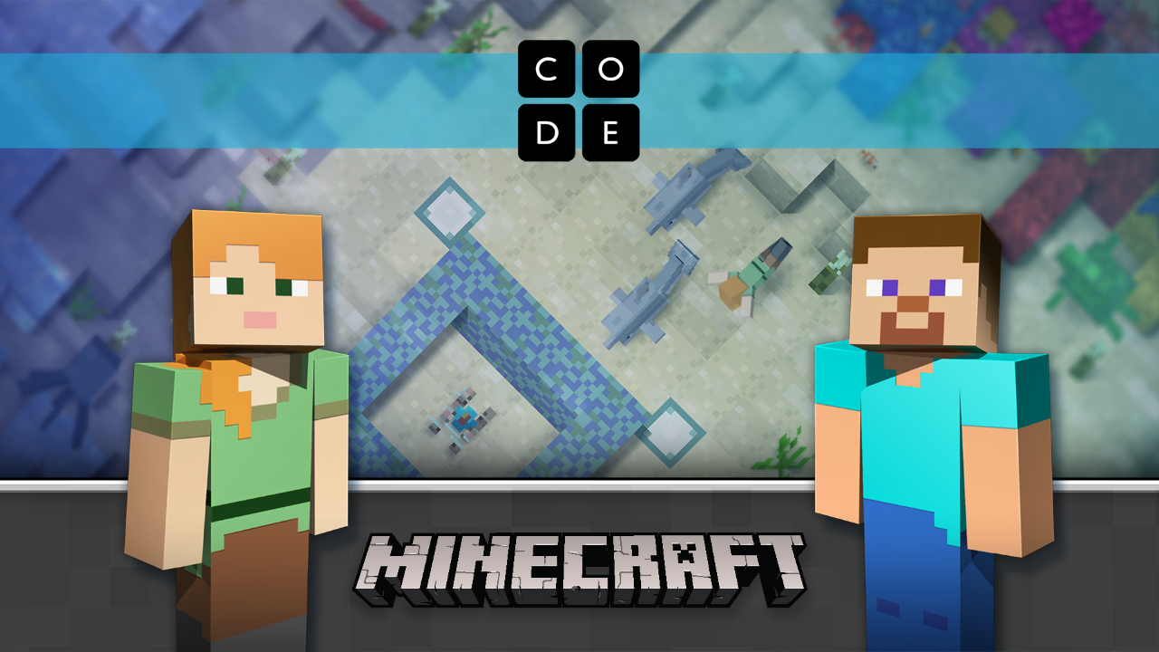
Find your tutorial
انتقل إلي code.org/Minecraft لتنفيذ البرنامج
Notes:
نموذج لنص المقدم:
الآن انتقل إلي code.org/Minecraft للعثور علي برنامج (ساعة من البرمجة مع ماينكرافت: رحله مائية) وابدأ!
هدف الشريحة: لإعطاء الناس الوقت للوصول للدورة التعليمية.
ملاحظات لمقدم المحتوى:
استمر بعرض هذه الشريحة طوال فترة الدورة, ولا تنتقل للشريحة التالية إلا عند قرب انتهاء المجموعات من تنفيذ البرنامج.
إذا قام المشتركون بتسجيل الدخول, يتم حفظ التقدم المنفذ للمراحل تلقائياً, حتي يستطيعوا إكمالها لاحقاً إذا لم ينتهوا.
نظراً لوجود إمكانيةللعب الحر وبناء أي محتوي يريده الفرد, يرجي الانتباه للمخاطر المرتبطة بالشباب ومراجعة المحتوي بشكل دائم.
إذا كان لديك وقت محدود:
قم بحل اكبر قدر ممكن من الألغاز, ويستطيع الأطفال المميزين حلها جميعا في غضون 50-60 دقيقة.
فم بتهنئة الأطفال علي ما حققوه, وأخبرهم انهم يمكنهم البرمجة مجدداً من المنزل.
إذا كان لديك وقت إضافي:
شجع الطلاب علي مواصلة لعب اللغز الأخير لساعات إضافية من اللعب
شجع الطلاب علي إعادة حل الألغاز السابقة بطرق مختلفة. هذا يعزز المرح ويزيد فرص الطلاب فى الإبتكار والتجربة.
شجع الطلاب على لعب الثلاث نسخ السابقة من دورات ساعة من البرمجةمع Minecraft

Slide 21
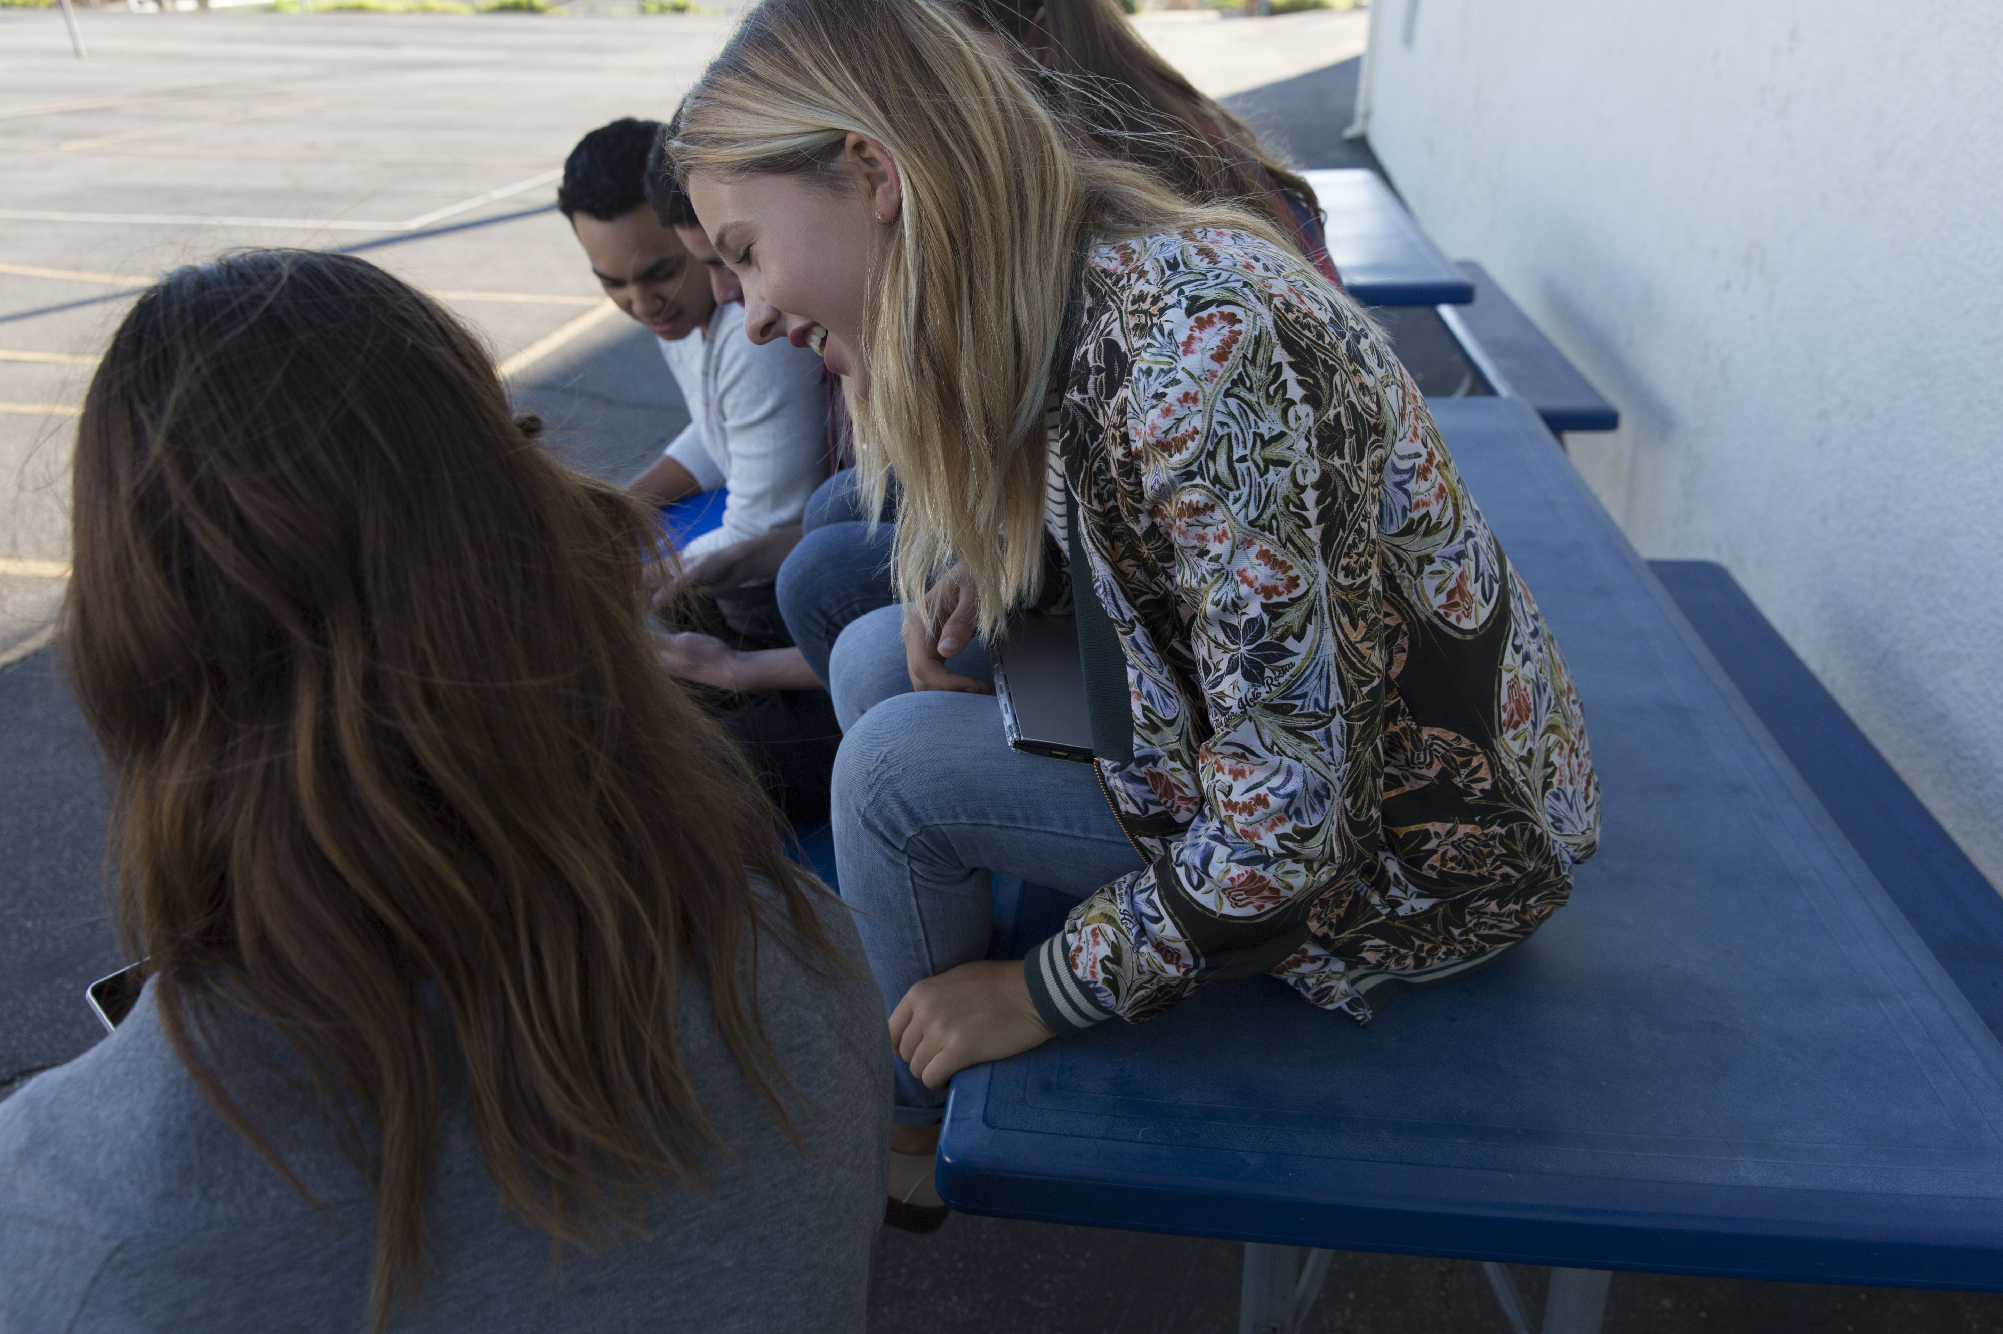
أسرع
أسرع.
Notes:
نموذج لنص المقدم:
"حسنا يا شباب! لم يعد يتبقى لديكم إلا بضعة دقائق إضافية لإنهاء البرنامج التعليمي!”
هدف الشريحة:
تنبيه المشاركين إلى أن الوقت قارب على الانتهاء والبرنامج التعليمي انتهى تقريبًا.
تعليمات الصور الخاصة بهذه الشريحة:
بالنسبة لهذه الصورة، فقد قمنا بتضمين .gif لقطة صغيرة ترتدي ملابس لشكل أسد. من الضروري أن تقوم بتضمين محتوى يدعو للمرح والنشاط لكي يظل الجمهور منجذبًا ونشيطًا أثناء التجربة.
إذا كانت هذه الصورة سيتم تبادلها، فتأكد أنها تناسب المعايير التالية:
صورة مرحة أو .gifلشيء ما يرمز إلى أن البرنامج التعليمي قد انتهى تقريبًا

Slide 22
الآن ما رأيك في البرمجة؟
عندما تسمع المصطلح ”البرمجة، ماذا يدور بعقلك الآن؟
سؤال
Notes:
نموذج لنص المقدم:
"دعونا نعود إلى المحادثة التي أجريناها في وقت سابق. هل لديك أفكار حول البرمجة التي تغيرت؟”
كيف ستجيب على السؤال "ما هي البرمجة؟" إذا سألتك عائلتك أو أحد أصدقائك؟
ما الذي تعلمته؟
ما الأمر الذي كان أكثر صعوبة بالنسبة لك؟ ماذا فعلت عندما واجهتك مشكلة؟ لماذا هذا الأمر هام؟ [التشجيع على الاستمرار]
كيف يمكن أن تكون البرمجة أمرًا إبداعيًا؟ [اربط البرمجة بطرق أخرى من الإبداع، مثل الغناء والرقص والبناء.]
من يقوم بكتابة تعليمات برمجية معينة؟ [العمل على تجاوز الأفكار المسبقة غير المنطقية مثل أن الأولاد هم أولئك القاردين على التعامل مع البرمجة، لأنهم جيدون في الرياضيات، الخ.]
هدف الشريحة:
للرجوع إلى السؤال الأول، ومعرفة مدى تغير المفاهيم المتصورة مسبقًا التي كانت لدى الناس عن البرمجة.
تعليمات الصور الخاصة بهذه الشريحة:
غير متاح

Slide 23
ماذا تحب أن تبدع؟
الآن وقد جربت استخدام البرنامج التعليمي، في اعتقادك ماذا كنت سترغب في تنفيذه من خلال هذا البرنامج التعليمي بحيث يكون مصدرًا للمتعة بالنسبة لك ولأصدقائك؟
قدد تكون لعبة، موقع ويب، برنامج، تطبيق، فكر بطريقة مبتكرة!
سؤال
Notes:
نموذج لنص المقدم:
“ما الذي تعتقد أنك يمكنك إنشائه من خلال البرمجة؟ يمكن تطبيق البرمجة على أي شيء تحبه.”
* أمثلة يمكن ذكرها
فإذا كنت تهتم بالعمل التطوعي، يمكنك بناء موقع على شبكة الإنترنت يساعد على تجنيد الأصدقاء وغيرهم للتطوع مع هؤلاء المهتمين بهذا الأمر.
وإذا كنت مهتمًا بالرياضة، يمكن بناء تطبيق يظهر إحصائيات الفريق الرياضي المُفضل لديهم.
إذا كنت تحب الموسيقى، يمكنك إنشاء موقع ويب يشارك قوائم التشغيل الإسبوعية واستعراضات الألبومات الموسيقية لمشاركتها مع الأصدقاء.
هدف الشريحة:
إعادة التأكيد على أن الإمكانيات لا نهاية لها عندما نأتي للحديث عن إمكانيات البرمجة. هذه فرصة سانحة لإبراز عواطف المشاركين في القاعة ومحاولة إلقاء الضوء على كيفية قيامهم بتطبيق البرمجة على ما يشغل تفكيرهم.

Slide 24

الخطوات التالية
ماذا ستتعلم بعد ذلك؟
إن الأمر لا ينتهي هنا!
فيما يلي خطوات يمكن اتخاذها للاحتفال، واستمرار التعلم، والاستمتاع بكثير من المرح !
3
2
1
اعرف كثيرًا.
العب كثيرًا.
احصل على شهادتك.
استكشف موارد إضافية في Microsoft.com/
digitalskills
قم بتحميل البرمجة الخاصة بك في Minecraft: Education Edition لرؤية البرمجة الخاصة بك تظهر في الحياة كلعبة حقيقية!
تهانينا! لقد فعلتها! ستجد شهادتك في نهاية البرنامج التعليمي.
Notes:
نموذج لنص المقدم:
"الآن أنت على الطريق لكي تكون خبيرًا في البرمجة، ها هي بضعة موارد مجانية لكي تتعرف عليها! احرص على كتابة هذه الارتباطات، وحافظ على البرمجة!”
هدف الشريحة:
تشجيع الشباب على اتخاذ خطوة تالية فيما يتعلق بالبرمجة.
ملاحظة لمسؤول الفعاليات:
يمكن للمشاركين الوصول إلى شهادات Hour of CodeTM في أي وقت بعد أن بدءوا دروس Hour of CodeTM التعليمية، وبعد حضور حدث Hour of CodeTM على code.org.
قم بضبط ما يتم وضعه على شريحة إضافية من الموارد حسب ما يلائم الحضور:
يمكن للمشاركين تحميل البرمجة الخاصة بهم في Minecraft: Education Edition و / أو Minecraft على Windows 10 إذا كان ذلك متاحًا.
يمكن للمشاركين استخدام Code Studio لاستيراد تعليماتهم البرمجية في اللعبة الحقيقية - ومشاهدة تلك البرمجة تعمل في الواقع الفعلي!
استكشف Minecraft: Education Edition:
تم تطوير الإصدار Minecraft: Education Edition ليُستخدم في المدارس، وهو مزود بأدوات لإدارة الفصول الدراسية وخطط للدروس والمزيد. لمزيد من المعلومات، قم بزيارة https://education.minecraft.net.
استكشف طرقًا لتطوير المهارات الرقمية، بداية من محو الأمية الرقمية إلى تعليم علوم الكمبيوتر، لمجتمعك https://Microsoft.com/digitalskills
Code.org (https://code.org/educate) اعرف ما وراء Hour of CodeTM مع أدوات Code.org's للمعلمين. لا تحتاج أي خبرة لبدء تدريس علوم الكمبيوتر في فصلك الدراسي. إن Code.org يوفر المناهج الدراسية، وخطط الدروس، وبرامج التعلم الاحترافية ذات الجودة العالية، والكثير من الأدوات الرائعة لجميع الصفوف — كل ما تحتاج بدون أي تكلفة. اذهب إلى code.org/educate واختر صفك لتبدأ!
Code Studio (https://studio.code.org) هل استمتعت أثناء برنامج Hour of CodeTM؟ إن عالم علوم الكمبيوتر به الكثير لاستكشافه! يتميز Code Studio بالألغاز، والألعاب، والدورات لجميع الأعمار. تعلّم كيف تصنع ألعابك وتطبيقاتك، ثم تشاركها مع أصدقائك. اذهب إلى studio.code.org وابدأ اليوم!

Slide 25
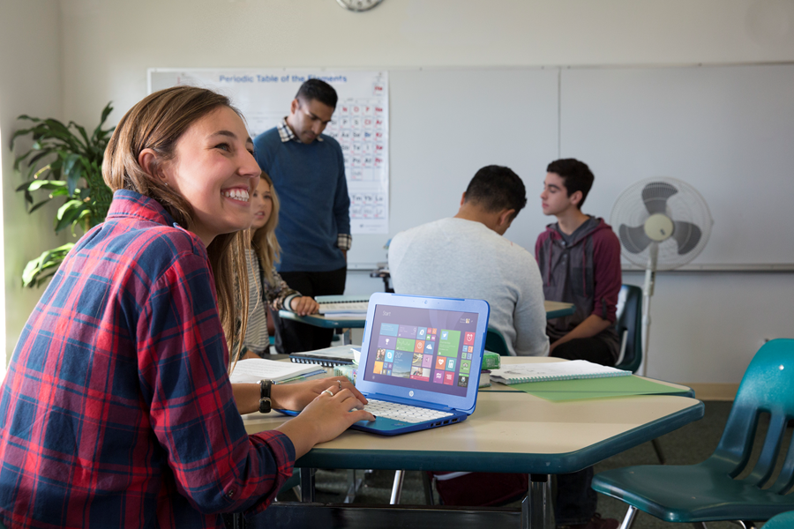
شكرًا لانضمامك!
نشكرك على الانضمام إلى برنامج Minecraft Hour of CodeTM التعليمي
Notes:
نموذج لنص المقدم:
هدف الشريحة:
اختتام الحدث
تعليمات الصور الخاصة بهذه الشريحة:
إذا كانت هذه الصورة سيتم تبادلها، فتأكد أنها تناسب المعايير التالية:
تشتمل على ذكور وإناث
توضح أن المشاركين يستمتعون بوقتهم
تحتوي على مجموعة من الناس، وليس فقط أفراد

Slide 26
Welcome to Hour of Code™
حقوق الطبع والنشر .
© Code.org، 2017. تعتبر كل من Code.org® والشعار CODE و Hour of Code® علامات تجارية لـ Code.org
Mojang © 2017. "Minecraft" تعد علامة تجارية لمؤسسة Mojang AB
حقوق النشر © لعام 2017 لشركة Microsoft Corporation. جميع الحقوق محفوظة.
Notes:
حقوق الطبع والنشر 2017:
هذا العرض مرخص، وليس مباعاً. لا يجوز لك نسخ أو مواءمة أو تعديل أو إعداد أعمال مشتقة أو توزيع أو عرض علني أو بيع أو استخدام هذا المحتوى لأغراض تجارية دون الحصول على موافقة كتابية مسبقة صريحة من شركة Microsoft Corporation.
تم تقديم هذا العرض التقديمي لك "كما هو". لا تقدم شركة MICROSOFT أية ضمانات سواء كانت صريحة أو مضمنة. تُعد المعلومات الواردة في هذا العرض بما في ذلك عنوان URL ومراجع موقع الإنترنت الأخرى عرضة للتغيير بدون إخطار.
بعض الأمثلة المبينة في هذه الوثيقة مقدمة للتوضيح فقط وهي وهمية. الارتباط الحقيقي لمثل هذه الأمثلة بالواقع ليس مقصودًا ولا يجب الاستدلال بناءً عليه.
يمكنك استخدام هذا العرض التقديمي للاستخدام الشخصي، ومع الفصول الدراسية والطلاب كجزء من code.org وفي فاعليات تدريس البرمجة الأخرى. لا يقدم لك هذا العرض أي حقوق قانونية لأي ملكية فكرية لأي منتج من منتجات Microsoft.
تُعد Microsoft والعلامات التجارية الواردة في http://www.microsoft.com/en-us/legal/intellectualproperty/trademarks/en-us.aspx هي علامات تجارية لمجموعة شركات Microsoft. جميع العلامات الأخرى مملوكة لأصحابها المعنيين.
© Code.org، 2017. تعتبر كل من Code.org® والشعار CODE وHour of Code® علامات تجارية لـ Code.org
Mojang © 2017. "Minecraft" تعد علامة تجارية لمؤسسة Mojang AB
حقوق النشر © لعام 2017 لشركة Microsoft Corporation. جميع الحقوق محفوظة.

